Slide 1
通过招聘管理软件，打造企业人才库
北森
2014.05.08

Slide 2
领先的测评服务商
2003年, 国内第一款互联网测评系统
2005年，国内第一套基于胜任力模型的人才测评产品“弈衡”
2006年，国内第一套针对管理人员的的测评产品“锐途”
2009年, 中国第一个可承载数万人同时实施的在线360度评估反馈系统
2010年推出胜任力测评解决方案，构建GCF通用胜任模型，优化胜任力测量结构及报告内容。
50个优势行业、3500多家国内大中型企业客户
75%的客户重购率
超过500万测试者的数据积累
从人才测评到人才管理
2010年,构建国内第一个人才管理云计算平台，完成从人才测评到人才管理的战略转型。
Notes:
北森作为国内领先的测评服务商，在测评业务上开创了各种先河
从02年发展至今，我们可以为企业提供基于基层，中层，中高层以及核心领导者不同层次的测评产品，满足企业外部招聘、评估选拔，培训与发展、员工规划与安置等各方面的应用
通过测评帮我们更加深入的理解人才，岗位和组织之间的关系与价值。随着企业不断成长与发展，人员的要求也在不断调整和变化，对人才的管理也从传统方式向着科学化、规范化、流程化发展。而测评作为一种评估方法，在管理进程上也许只是其中某个环节点。作为企业还需要更多管理方法和工具，将从外部候选人到企业烙印的员工，从优秀员工到卓越的管理者，串联起人力资源的各个模块，从而形成企业自身的人才管理体系。
正是看到行业及市场的变化，借助强大的技术及专业实力，北森开始着手从人才测评向人才管理的转型，在2010年，构建了国内第一个人才管理云计算平台。

Slide 3
北森人才管理平台
Notes:
在北森人才管理平台上，将北森所有优势产品及系统进行了整合，实现围绕以人为本的管理。
在这个统一的平台上，各模块之间无缝整合，数据共享，无障碍流通与切换
像管理财务一样管理你的人才
配合北森强大的服务和咨询能力，有能力为企业提供选、用、育、留一体化的人才管理服务
分享的重点：通过招聘管理软件，打造企业内部人才库

Slide 4
分享
*37%
*4倍
* 十几万
* 50%
* 25%
* 90%
过滤37%重复简历
企业人才库扩充4倍
猎头费用节省十几万
简历查阅时间缩短50%
招聘周期压缩25%（15天）
90%以上渠道简历可以解析成统一的简历格式
Notes:
现在，我们来做个现场竞猜游戏，这里有一些数字，它们代表着一些数据信息。我们一起来猜猜这些数据它们背后的意义。那么猜中的来宾，将获得我们提供的精美礼品一份。360，人才管理两本书。如果其他有兴趣的来宾有兴趣的话，可以去北森的展台咨询。今天有折扣
恭喜刚才各位获奖的来宾，你们非常专业！
那么，言归正传。各位是否从这些数字能看出一些端倪？这些似乎都和实际招聘业务相关。

Slide 5
资源是招聘永远的“痛”
被动招聘
主动积累
简历查重
集中管理->
保持联系->
优质资源
Notes:
为招聘而招聘，每年少则几万，多则几十万的广告费、猎头费，年复一年；最为我们接受不了的不是招聘成本每年递增，候选人的质量和到岗率不断下滑，招聘网站摊摊手说企业还得在品牌吸引力上下功夫，猎头说市场上就这么多人，比比总能选出好的，其实只有我们心底知道真不是我们要求高，曾几何时，我们为了招聘完成率，也把尺度一放再放，今天放进来一个和公司文化上有差异的公关经理，明天放进来一个沟通方式上有顾虑的系统架构师；对公司在人才甄选识别上还很薄弱的业务部门经理来说，这种雇佣风险太大了
所以有识之士得很有意识主动积累呀，文件夹套文件夹，excel表链接excel表，终于有一天我们的简历真得多了
才发现“土豪也有烦恼”，去年我们有个客户火速引进了招聘管理系统，因为他们拥有大量历史积累简历；在这时，招聘总监助理最怕2件事情，人不在简历就不在了，下面的HR抱怨历史简历太难用（无记录，无评估，重新接触）

Slide 6
change
招聘格局正在发生改变
Notes:
招聘格局在变,和以前不一样了.how?

Slide 7
企业自有简历数量正在逐年增长
Notes:
一开始没觉得有什么, 但是后来就发现这个小圈子里的简历全在我们这里了.

Slide 8
46.1%的企业选择人才库
Notes:
接近一半的企业开始建立人才库，进行相关应用

Slide 9
人才库，你想好了吗？
人才库里面的人都是什么人
怎么来的
怎么用（打算怎么用）
如何分类
如何维护

Slide 10
合生元：正点的集团人才库
1
2
3
策略
绩效
分工
Notes:
以前也excel管理，不系统
界定岗位，由负责人在日常招聘中慢慢积累，超长的Excel及维护工作
系统工程，很麻烦。
所以客户从重点岗位开始
来源：有潜力的，认可的没法offer，还可以挂储备职位（电话征询意见）
某集团公司打算用三年时间建立集团的人才库。总部制定人才库建立规范，确定核心岗位，设定考核人才库的指标。
预计建立 地区-部门-职位 的人才库，再标记一般人才/核心人才。总部建立好规范后，由各个地区的招聘人员完善人才库的“内容”，并有考核指标支撑。
该公司的人才库一方面来源于招聘中未接受offer或者未到岗的人员，另外一方面，会发布一些招聘广告专门用于人才储备（会与投递简历的候选人沟通意愿，并进行初步的测评）。

Slide 11
电装中国：资源分配式人才库
分公司A
分公司C
分公司B
Notes:
日企，成本管控非常精细，总部以往推行招聘项目，猎头费用都要分摊下去，难度重重
在购买招聘系统的问题上，获得了惊人的一致
规模大的公司，招聘职位多，费用均摊，更划算；小规模的公司招聘难搞，享用集团和其它分公司的资源
从此，总部HR经常做的一件事情就是，，，，
总部监控进度，协调资源
不好招的公司经常问有没有资源
她是总部，拥有最大的数据权限，我在大库里面搜一轮，建个人才库，把组织内部人员共享
组织内部权限、共享机制更有帮助
Lisa是某日资企业总部（北京）的招聘专员，该企业下属16个分公司，行业各异。总部员工很少，也较为稳定，因此本身招聘量很小。分公司有独立的人事权，不需要总部协助招聘。Lisa有时会遇到分公司要求帮助的情况：分公司的简历太少，要求总部协助推荐简历。
Lisa往往的做法是，根据分公司的要求筛选简历，查看是否在别的公司的招聘进程中。如不在，将搜索到的人存放在一个专门给这家分公司用的人才库中，授权给分公司同事使用。

Slide 12
华为：清洗“人才数据”
推荐职位
定向更新
Notes:
此前是建库，维护的例子
如何当你用的时候，不仅花时间精力，不知道多次打电话说什么
将EXCEL变成愿意沟通和面试的人
虽然可能EXCEL很多人，但联系方式变了，对你公司没有意向了
华为整理简历库，简历量很大，但是投递的时间比较久了（1年+）。由于华为在业务条线是持续招聘，去年未能面试成功，今年成功入职华为别的部门的情况也很常见。招聘团队考虑对已有的简历库进行清洗，再挖掘。
雇佣Call Centre进行两轮数据清洗，获得正确信息list和有求职意向的list，再放入人才库进行维护。

Slide 13
北森观点：人才库分类定义与区别管理
人才池
企业内共享/部分共享人才池
存放优质候选人/主动离职员工
会群发邮件短信维护
按照条件搜索使用
核心
人才库
人才池
企业资源库
企业内共享的资源库
存放无人认领/淘汰的候选人
极少维护信息
按照条件搜索
企业
资源库
核心人才库
行业牛人或高级管理人才
一部分未投递过
关注线下维护关系（用人部门维护为主）
会关注Ta的SNS，一对一沟通较多
Notes:
相信此前3个案例，从体系角度、资源使用的角度给了我们不同的视角和启发
还有一个核心的建人才库起点的问题是如何定义人才，哪些简历入库
梳理下在座同仁 的人才库应该如何去建
高级人才：邮件方式不够，用人部门线下沟通
人才池: 主动离职员工，优质候选人（线上为主+ 线下活动
资源库：较少维护，分职类
将来人才库有多少资源能用，一定和你前期投入的资源有很大的关系

Slide 14
人才库恼人之处
?
过期简历
投递历史和面试评价信息不全
搜索查找信息麻烦
Notes:
Excel很难维护的问题
简历 不等于 人
过期简历 无用论
即时是面试过的人，经常信息是不全的：不知道已经面试过，不知道面试的评价，一切从头开始
再次推荐职位时，可以和他聊以往的面试，学校，公司，很多话题

Slide 15
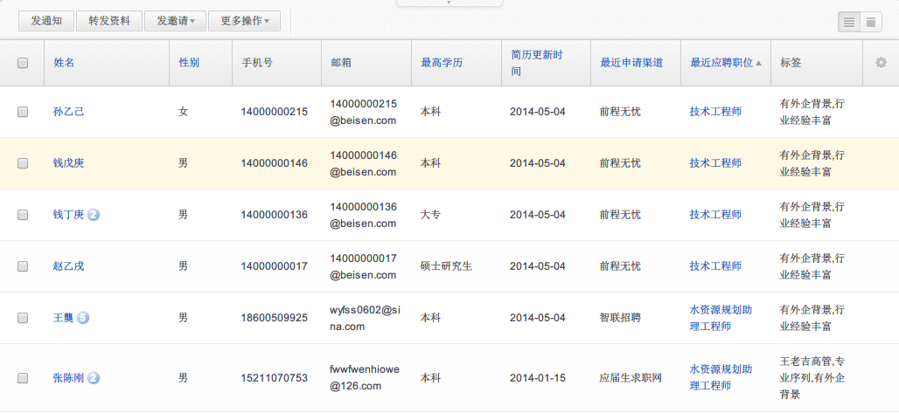
人才库建设、化繁为简
北森招聘管理系统解决方案
收取各渠道简历，自动归档至职位，解析保存成可以搜索的信息，
建多个人才库
将人才分库存放
简历直投人才库
资源共享
资源分享规则
按组、人实现共享
标签
打标签容易
搜索容易
Notes:
建一个人才库，导入，分类
搜索很容易，除了关键词等搜索，还可以打标签

Slide 16
北森招聘管理系统解决方案
活跃人才库
自动查重合并，全程纪录，多方位了解，定期清洗数据、激活沉睡用户
社会化动态
主动掌握动态
职业动向
人才数据清洗
邀请更新简历
邀请投递新职位
邮件短信维护关系
候选人信息
完整投递历史
面试测评offer情况
Notes:
观察活跃度
我们发现，很多在IT、互联网非常愿意分享一些社交网站的帐号，沟通渠道，工作主张、我们也做了这些信息的维护，地址写到个人简历中，一键看到动态；也可以主动出击，只维护SNS帐号，和他互动
SNS经常更新状态，比简历信息更活跃，新浪微博-，linkedin今年进入中国，头简历时直接profile读过来,帐号展现给HR，

Slide 17
北森招聘管理系统解决方案
更多惊喜
业务目标 Business Goals
评价标准
招聘管理
需求部门协作
人才储备
胜任力模型
工具
渠道整合
渠道对接
E-link
任务模式沟通
系统提醒
人才共享
网申门户
应用方案
流程管理
流程定义
长期维护
行业
标准
分角色流程操作
简历
面试时间
面试评价
统计分析
效能分析
人才记录
AC
自定义报表
招聘管理体系
Notes:
抛出问题：
标准
快速建立起招聘标准？
招聘标准如何转化为与用人部门、公司层面共同的语言？
衡量我们吸引和招募的员工行业内领先的企业差距？
招聘管理
面临越来越多的渠道，单个职位出现时如何选择
如何衡量和平衡成本与收益？
某个职位是不是进展到困境或者迟迟无法完成的时候招聘经理才发现？
有没有可能实时从招聘进程中就发现问题，尽早解决？
用人部门协作
为什么HR部门总是不停的催促
还能做哪些更有价值的工作？
与用人部门的沟通是不是总不在一个频道上？

Slide 18
和您在一起！

